Slide 1
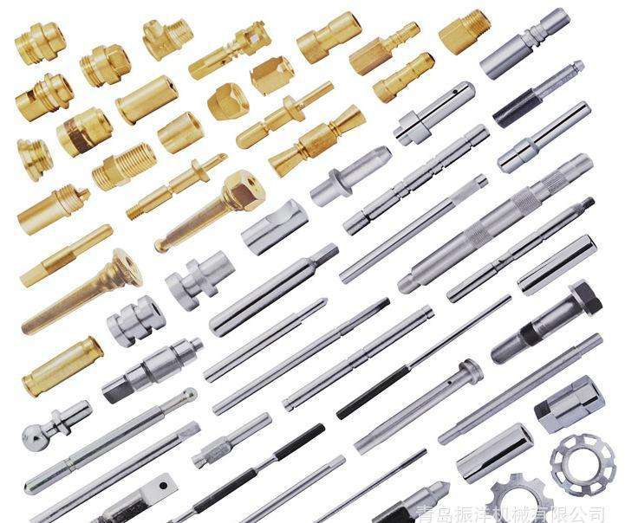
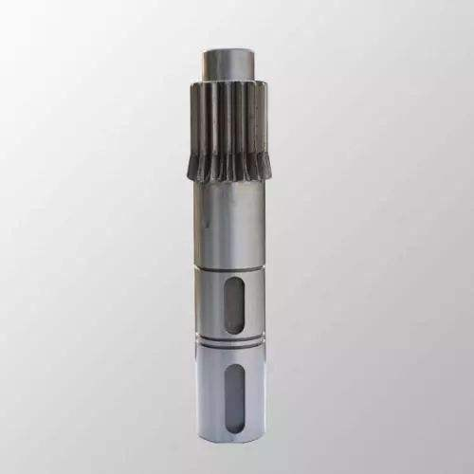
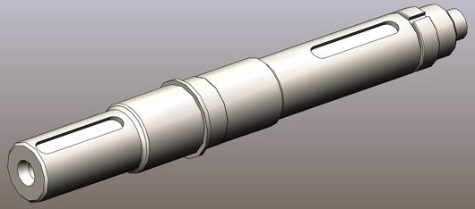
机件的常用表达方法（三）

Slide 2
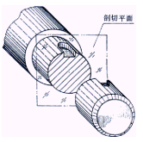
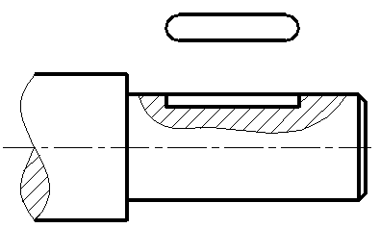


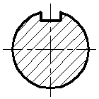
机件的常用表达方法（三）
断面图
一、概念
假想用剖切平面将机件的某处垂直于轮廓线或轴线切断，仅画出剖切平面与机件接触部分的图形,称为断面图，简称断面。
★适用条件:
用于表达机件某部分的断面形状，如轴、杆上的孔、槽等结构。

Slide 3
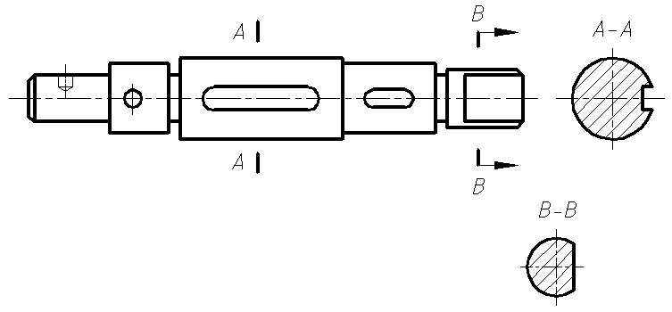
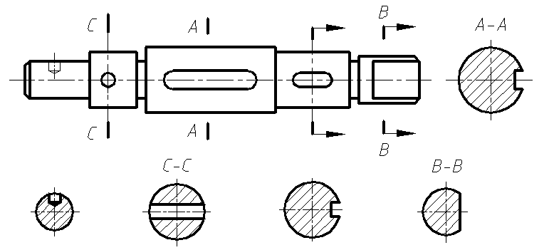
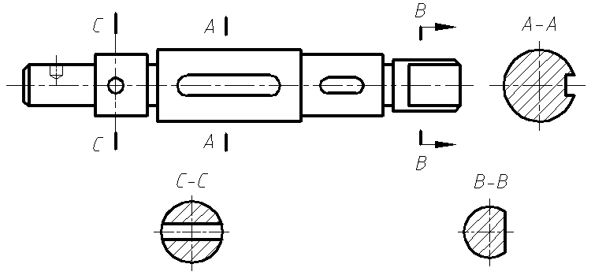
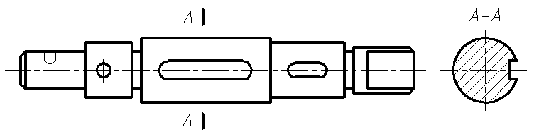
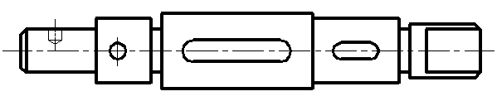
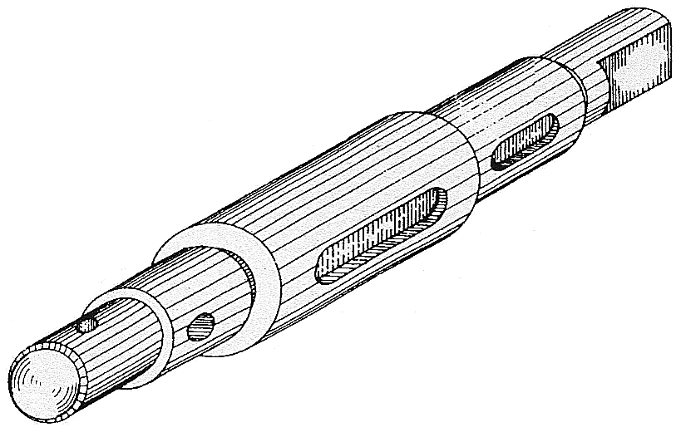
机件的常用表达方法（三）
二、断面图的种类
◆移出断面
◆重合断面
⒈ 移出断面图
⑴ 画法
画在视图之外，轮廓线用粗实线绘制。配置在剖切线的延长线上或其他适当的位置。

Slide 4
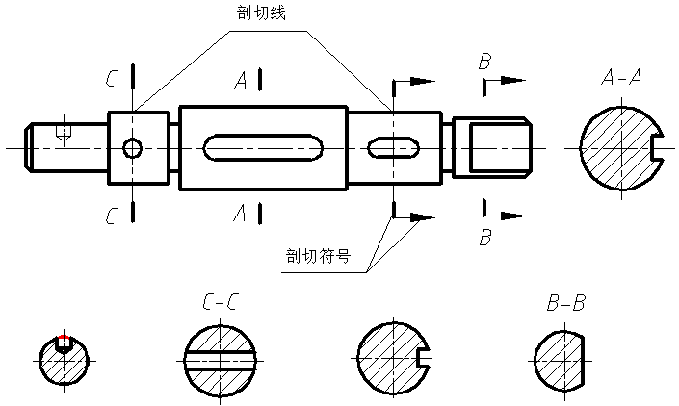
机件的常用表达方法（三）
二、断面图的种类
⒈ 移出断面图
⑴ 画法
注意事项：
☆剖切平面通过回转面形成的孔或凹坑的轴线时应按剖视画。

Slide 5
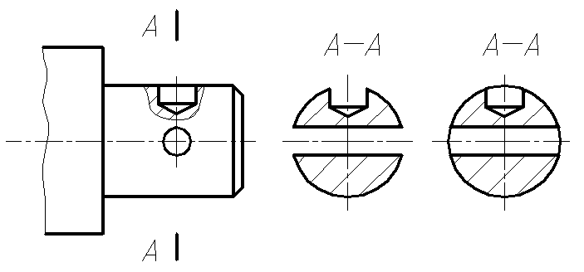
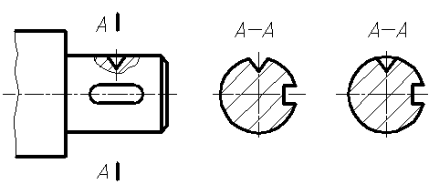
机件的常用表达方法（三）
注意事项：
剖切面通过圆孔、锥孔轴线的正误对比
错误
正确
错误
正确

Slide 6
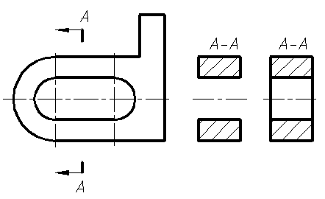
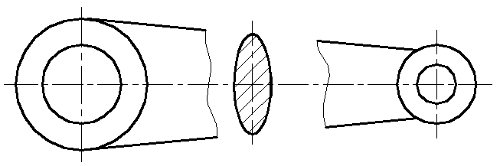
机件的常用表达方法（三）
注意事项：
☆ 当剖切平面通过非圆孔的某些结构，出现完全分离的两个断面时，这些结构应按剖视绘制。
错误
正确
☆ 当移出断面对称时，断面可画在视图中断处。

Slide 7
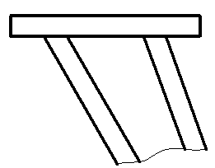
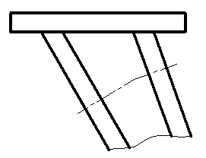
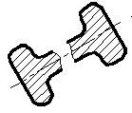
机件的常用表达方法（三）
注意事项：
☆ 由两个或多个相交的剖切平面剖切得出的移出断面，中间一般应断开。
⑵ 移出断面的标注方法
标注内容与剖视图相同
① 配置在剖切符号延长线上的不对称的移出断面，或按投影关系配置的对称的移出断面，可省略字母。

Slide 8
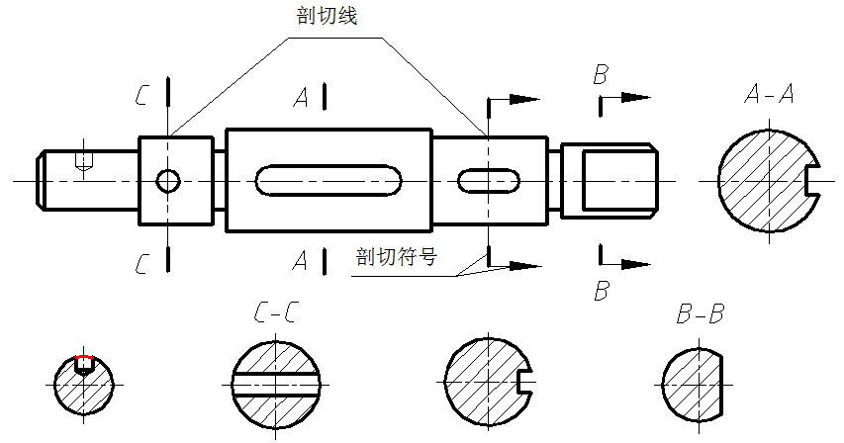
机件的常用表达方法（三）
⑵ 移出断面的标注方法
① 配置在剖切符号延长线上的不对称的移出断面，或按投影关系配置的对称的移出断面，可省略字母。
② 配置在其他位置的对称的移出断面图，可省略箭头。
③ 配置在剖切线的延长线上的对称的移出断面，可省略标注。

Slide 9

多选题
4分
关于断面图形的画法，下面描述正确的是：
A
移出断面，画在视图之外，轮廓线用粗实线绘制。
B
移出断面，可以配置在剖切线的延长线上或其他适当的位置。
C
剖切平面通过非圆孔的某些结构，出现完全分离的两个断面时，这些结构应按剖视绘制。
D
剖切平面通过回转面形成的孔或凹坑的轴线时应按剖视画。
提交

Slide 10
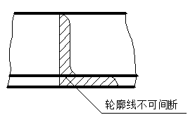
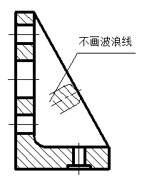
机件的常用表达方法（三）
⒉ 重合断面图
⑴ 画法
☆ 当视图中的轮廓线与断面图的图线重合时，视图中的轮廓线仍应连续画出。
☆ 当重合断面画成局部剖视图的形式时，可不画波浪线。

Slide 11
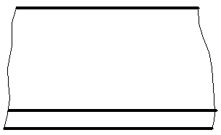
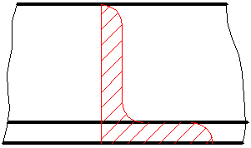
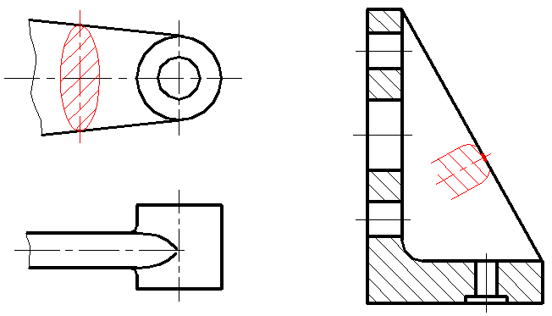
机件的常用表达方法（三）
⑵ 标注方法
① 不对称的重合断面，在不至于引起误解时，可省略标注。
② 对称的重合断面不必标注，但必须用剖切线表示剖切平面的位置。

Slide 12
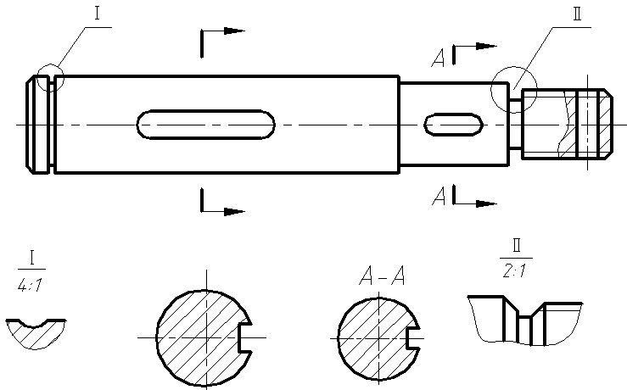
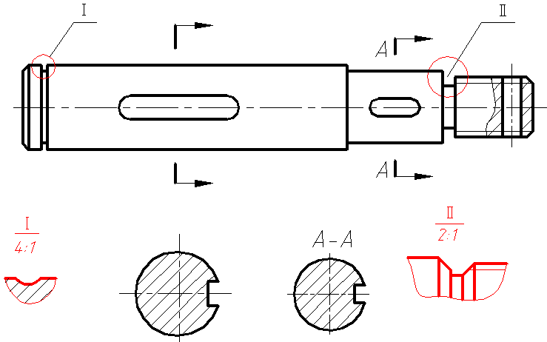
机件的常用表达方法（三）
其他表达方法
一、局部放大图
1.概念
将图样中所表示的物体部分结构，用大于原图形的比例所绘出的图形，称为局部放大图。
2.局部放大图的画法：
它与被放大部分原来的表达方法无关。
3.局部放大图的标注

Slide 13
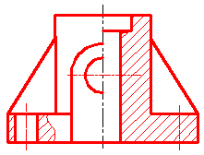
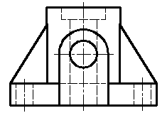
机件的常用表达方法（三）
其他表达方法
二、简化表示法
简化表示法包括规定画法、省略画法、示意画法等在内的图示方法。
1.肋板的画法
规则：
对于机件的肋板，如按纵向剖切，肋板不画剖面符号，而用粗实线将它与其邻接部分分开。

Slide 14
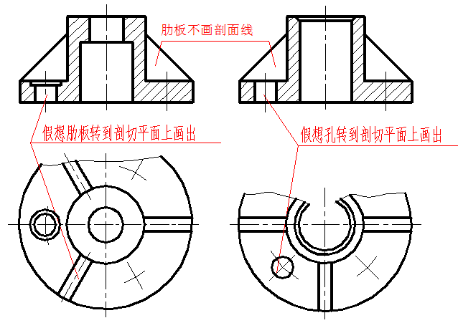
机件的常用表达方法（三）
其他表达方法
肋不对称画成对称
孔未剖到画成剖到
二、简化表示法
简化表示法包括规定画法、省略画法、示意画法等在内的图示方法。
1.肋板的画法
规则：
对于机件的肋板，如按纵向剖切，肋板不画剖面符号，而用粗实线将它与其邻接部分分开。
若干直径相同且成规律分布的孔，可以仅画出一个或几个，其余只需用细点画线表示其中心位置。

Slide 15
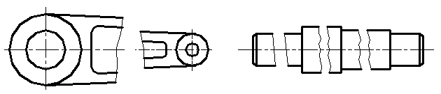
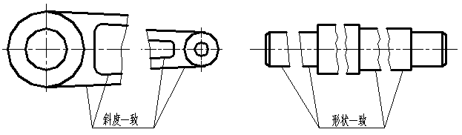
机件的常用表达方法（三）
其他表达方法
三、断开画法
轴、杆类较长的机件，当沿长度方向形状相同或按一定规律变化时，允许断开画出。
实长
实长
标注尺寸时，仍注实长。

Slide 16
多选题
4分
选择正确的描述：
A
对于机件的肋板，如按纵向剖切，肋板不画剖面符号，而用粗实线将它与其邻接部分分开。
B
轴、杆类较长的机件，当沿长度方向形状相同或按一定规律变化时，允许断开画出，但标注尺寸时，仍注实长。
C
将图样中所表示的物体部分结构，用大于原图形的比例所绘出的图形，称为局部放大图。
D
局部放大图的画法与被放大部分原来的表达方法无关。
提交

Slide 17
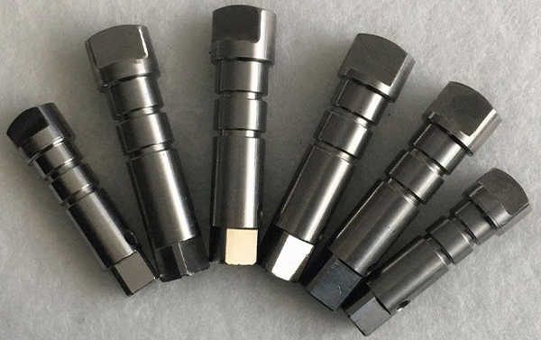

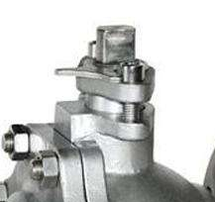
机件的常用表达方法（三）
其他表达方法
四、机件上小平面的画法
当回转体机件上的平面在图形中不能充分表达时，可用相交的两条细实线表示。

Slide 18
机件的常用表达方法（三）
其他表达方法
交线用轮廓线代替
交线用轮廓线代替
五、圆柱体上因钻小 孔、铣键槽等出现的交线允许省略，但必须有其他视图清楚地表示了孔、槽的形状。
六、当机件上有若干相同的结构要素并按一定的规律分布时，只需画出几个完整的结构要素，其余的用细实线连接或画出其中心位置。
85×φ 5
共××槽

Slide 19
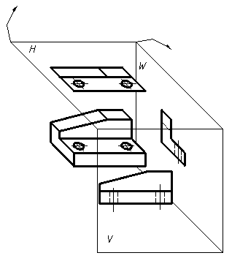
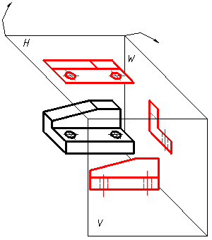
机件的常用表达方法（三）
第三角投影法简介
什么是第三角画法？
三个互相垂直的投影面V、H、W，将W面左侧空间划分为四个区域，按顺序分别称为第一角、第二角、第三角、第四角。
将物体放在第三角，使投影面处在观察者和物体之间进行投射。
V
W
Ⅱ
Ⅰ
Ⅲ
Ⅳ
H

Slide 20
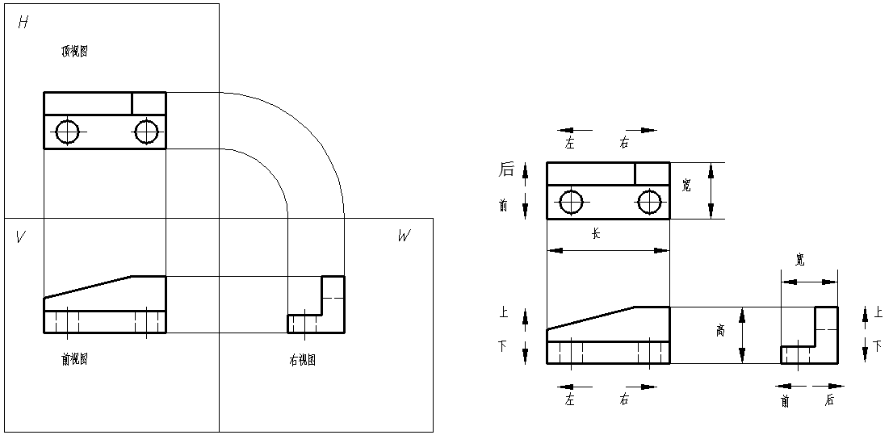
机件的常用表达方法（三）
第三角投影法简介

Slide 21
本章内容回顾
本章所介绍的各种视图、剖视图、断面图的画法及标注方法，均系国标规定，必须很好掌握，才能画出合格的工作图。
简化画法只介绍了常用的几种，这部分内容较多，需要时可查阅有关标准（ GB-T16675.1-2012 技术制图 简化表示法 图样画法）。

